Slide 1
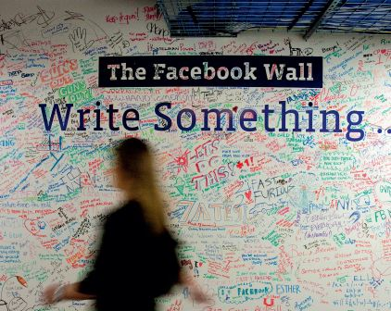
Digitale medier

Slide 2
Digitale medier
Wikipedia: Former for elektronisk kommunikasjon gjort tilgjengelig gjennom datateknologi.
Mobiltelefon, cd, digital video, digital-tv, videospill, e-bok, Internett
Sosiale medier – bringer mange mennesker i kontakt med hverandre
Mange elektroniske spor

Slide 3
Facebook
Begynte som skolekatalog i USA. Internt nettverk for universitetsstudenter i 2004.
Mange bruksområder: Informasjon om deg selv, komme i kontakt med mange andre, få opplysninger om ulike begivenheter, følge gruppers aktiviteter.
Informasjon kan komme på avveie
Positive og negative sider ved bruk av facebook.
Personvern. All informasjon som blir lagt ut, blir lagret.
Eksempel: 23 uker på facebook resulterte i 1223 sider med informasjon hos Facebook

Slide 4
Mobbing på nettet?
www.ung.no: 70% av barn og unge i Norge sier de er blitt mobbet på nettet.
Lav terskel for mobbing og grove beskyldninger?
Større skade enn mobbing ansikt til ansikt?
www.slettmeg.no

Slide 5
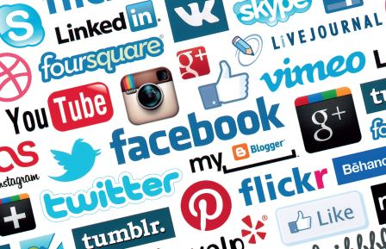
Youtube
Første videoklipp i 2005
2012: fire milliarder videoklipp per dag
Årsak til suksess: Enkelt og gratis
Privatpersoner, artister og firmaer.
Undervisning
Markedsføring

Slide 6
Blogg – ei offisiell dagbok
blogg – weblogg. Ingen mellomlegg mellom blogger og leser.
skriver for å si sin mening og få kommentarer
rosablogger – klær, sminke, skole, venner, reiser, matoppskrifter, slanking osv
hobbyer – strikking, hagestell, interiørarkitektur
blogg for samfunnsdebatt
kommersiell blogg – selge egne produkter og tjenester

Slide 7
Twitter - mikroblogging
Tweet – 140 tegn
Åpent system – følge andres meldinger
Lett å dele korte kommentarer fra arrangementer, konserter, egne synspunkter på aktuelle tema
Meldingene kan få konsekvenser, f.eks utestengelse fra OL.

Slide 8
Nettavis
Papir-og nettavis lever side og side, men papiravisenes opplag synker
Nettavis – nyhetene oppdateres fortløpende, kan inneholde flere nyheter enn papiravisen, kan finne fram til flere artikler om samme sak
Bilde, tittel, ingress skal friste til å søke mer informasjon
Flere virkemidler – direktesendt tv, levende bilder og lyd, video fra leserne, åpen for direkte kommunikasjon
Vil papiravisene overleve?

